Slide 1
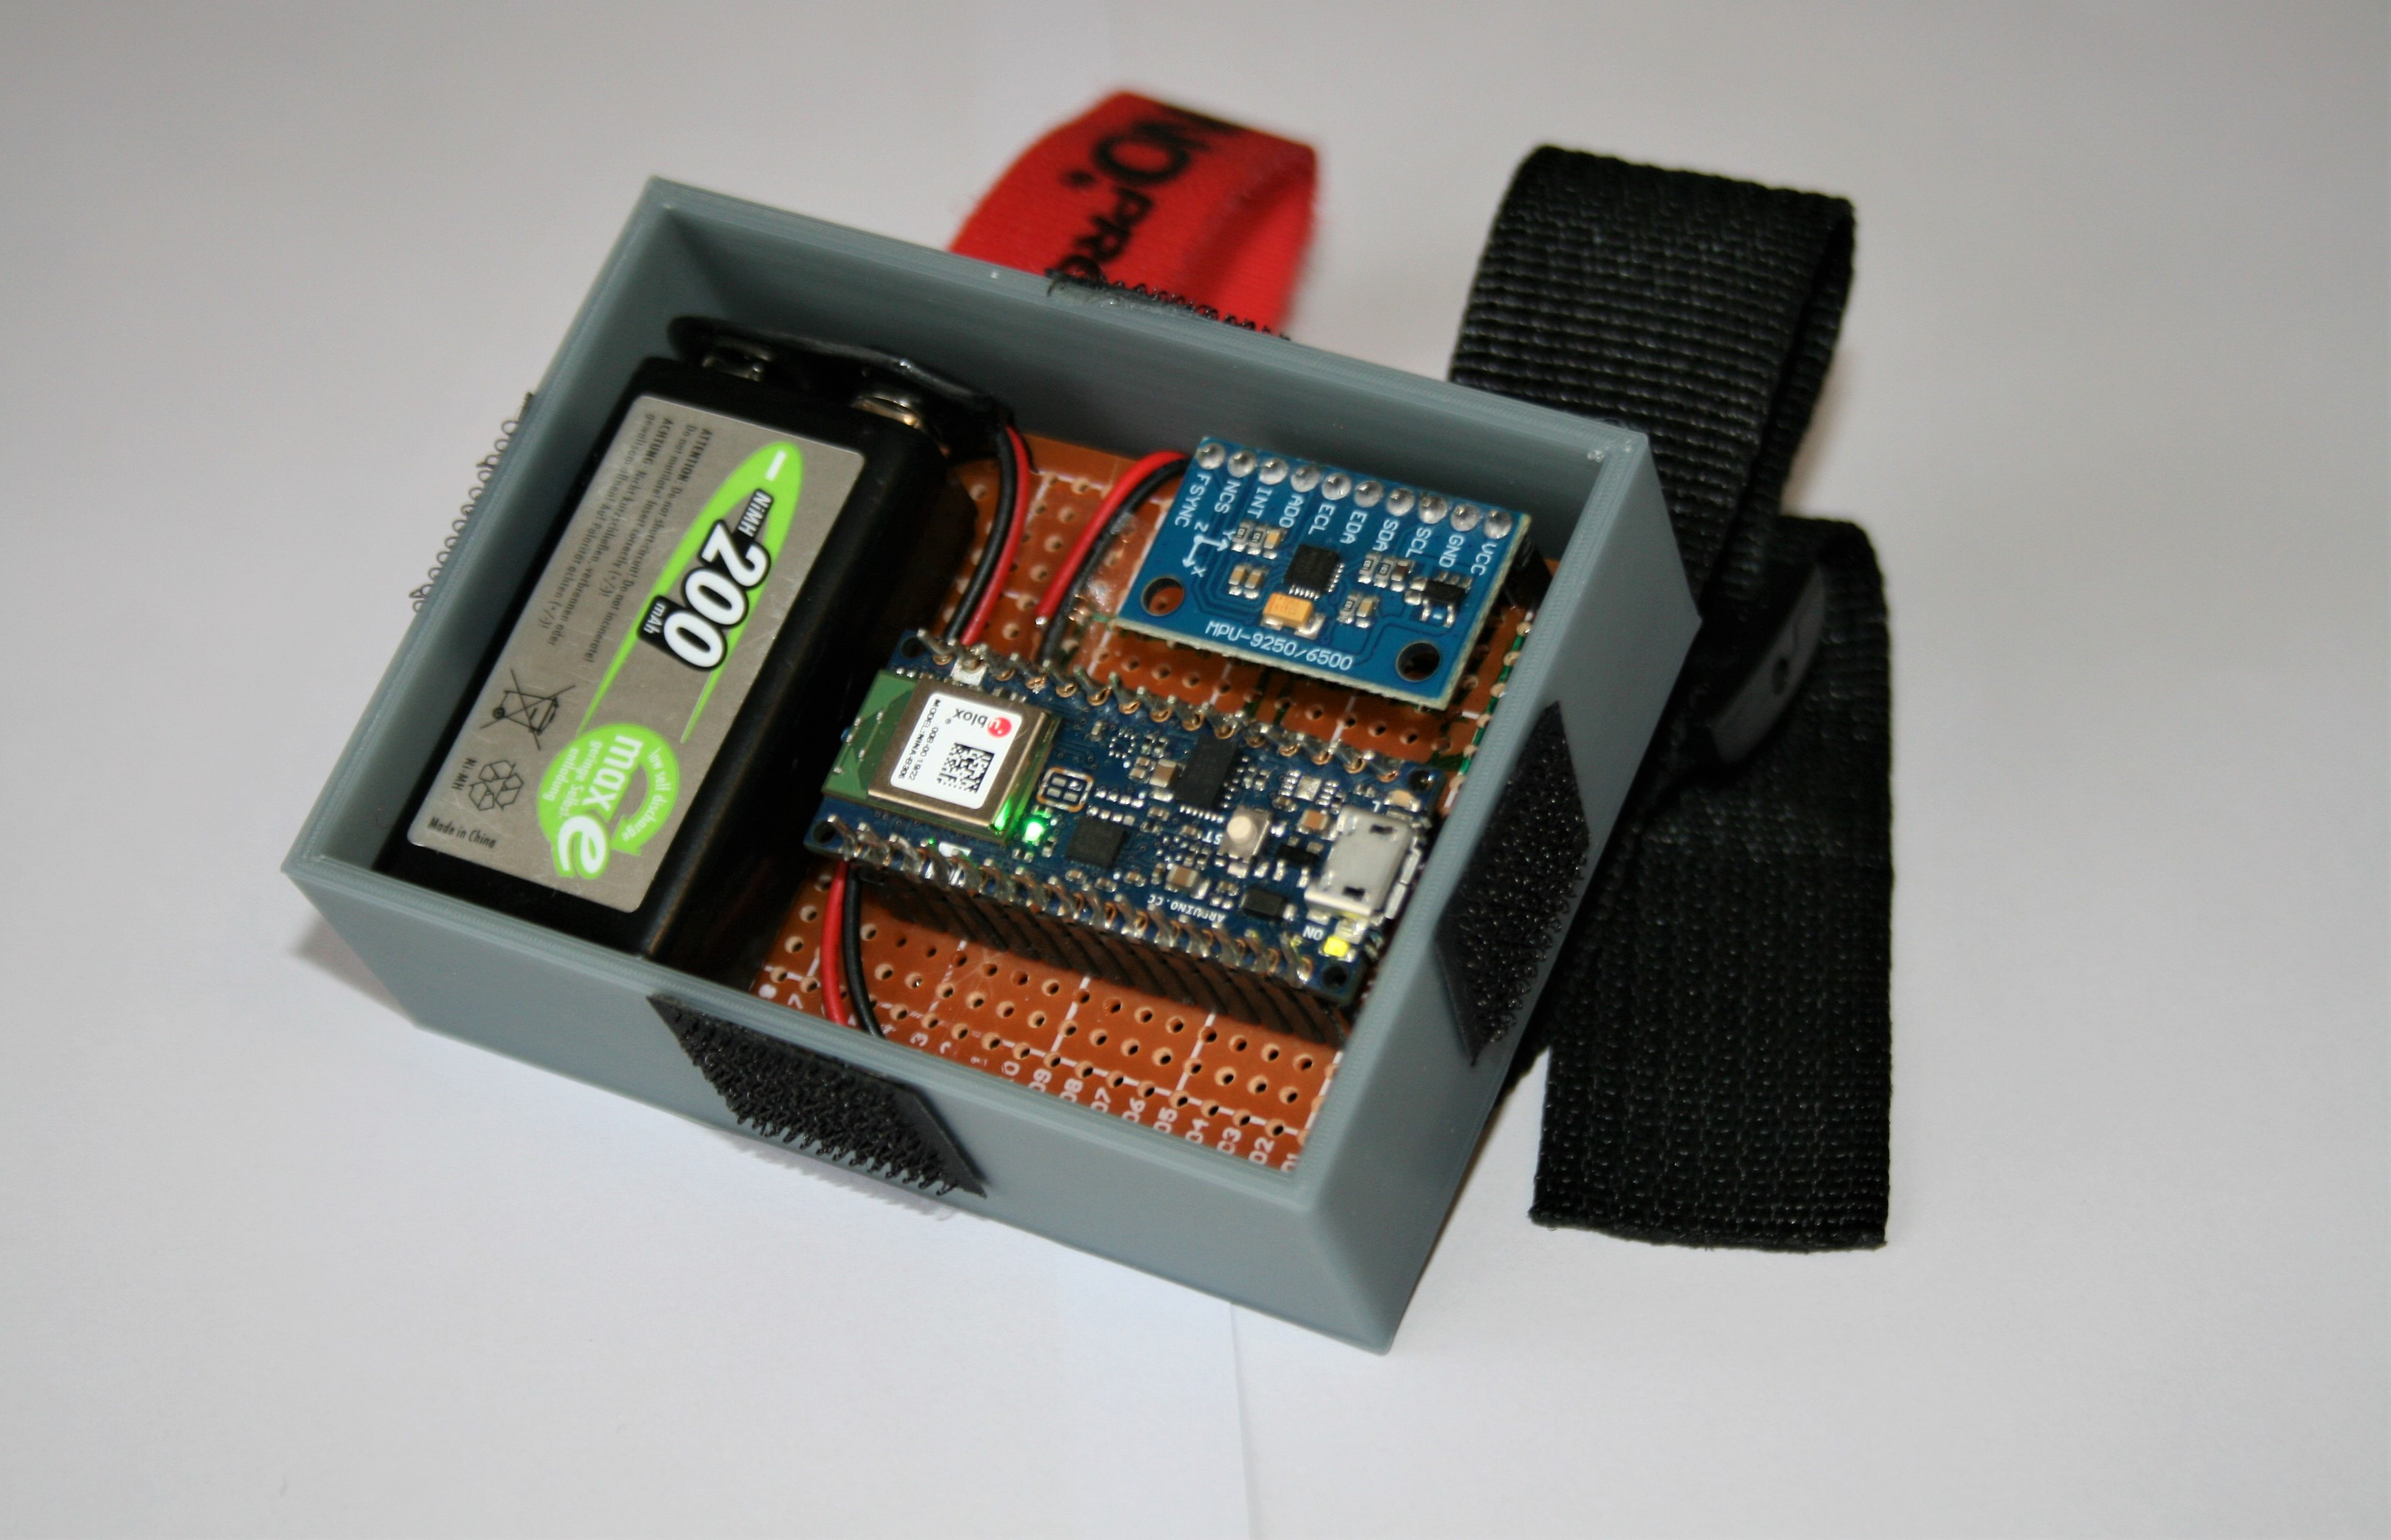
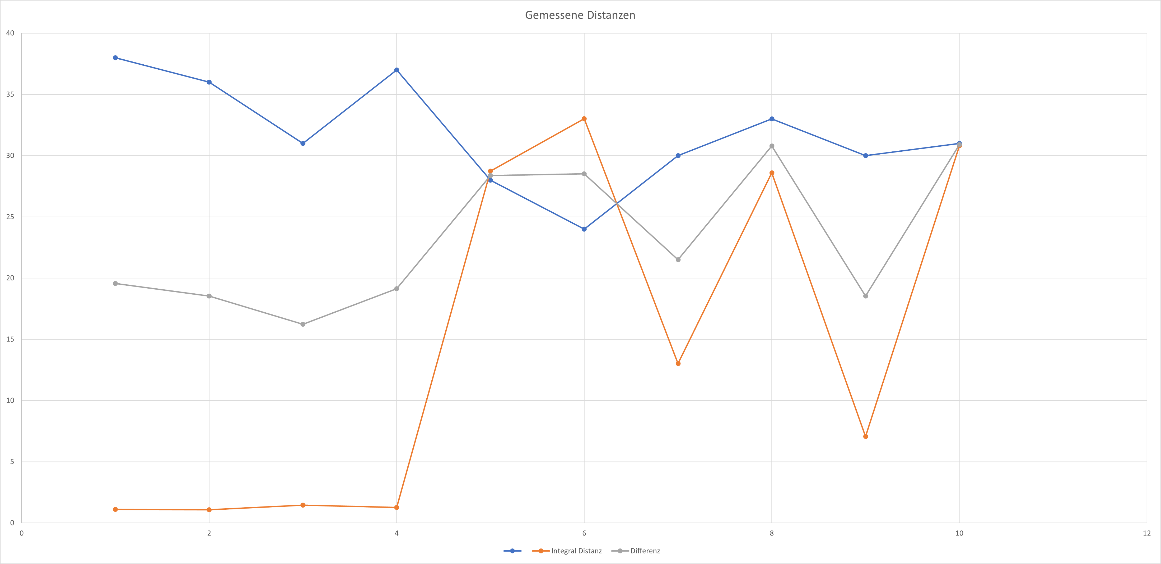
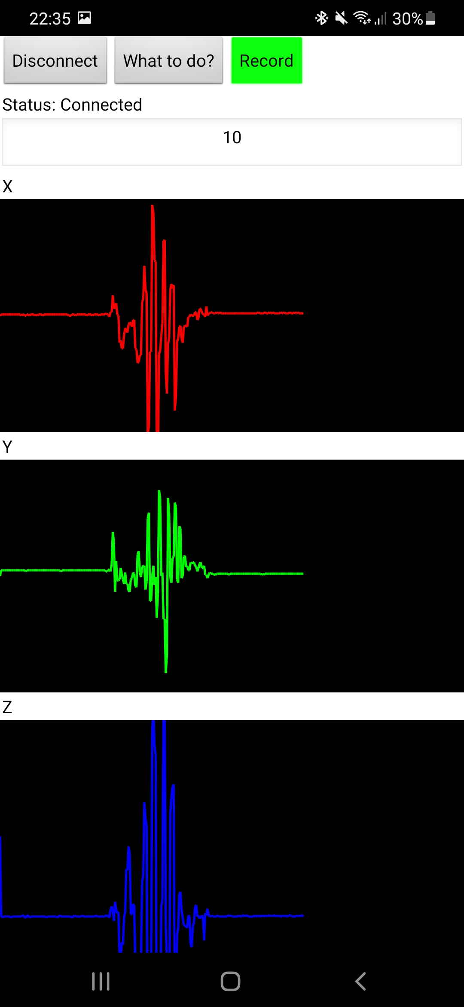
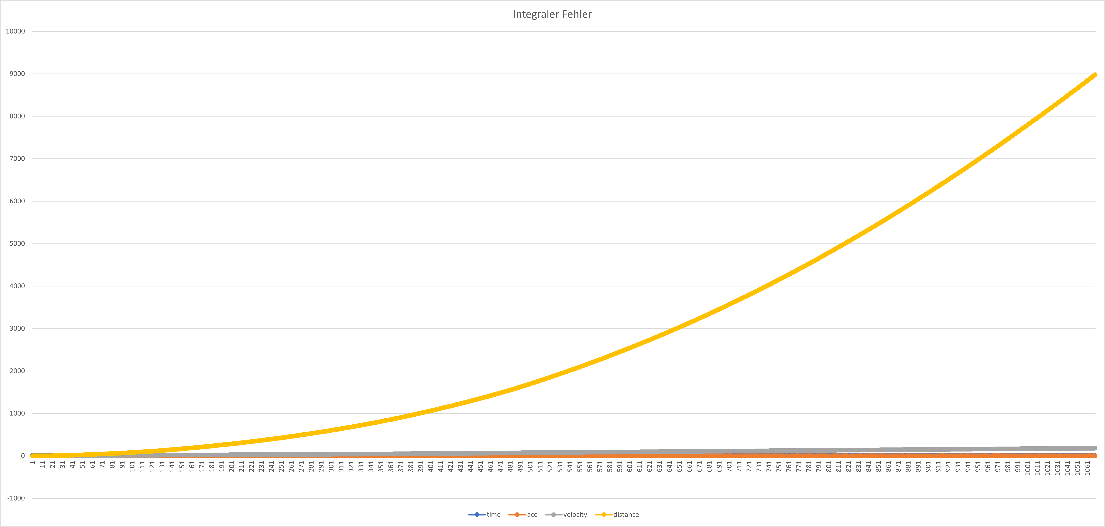
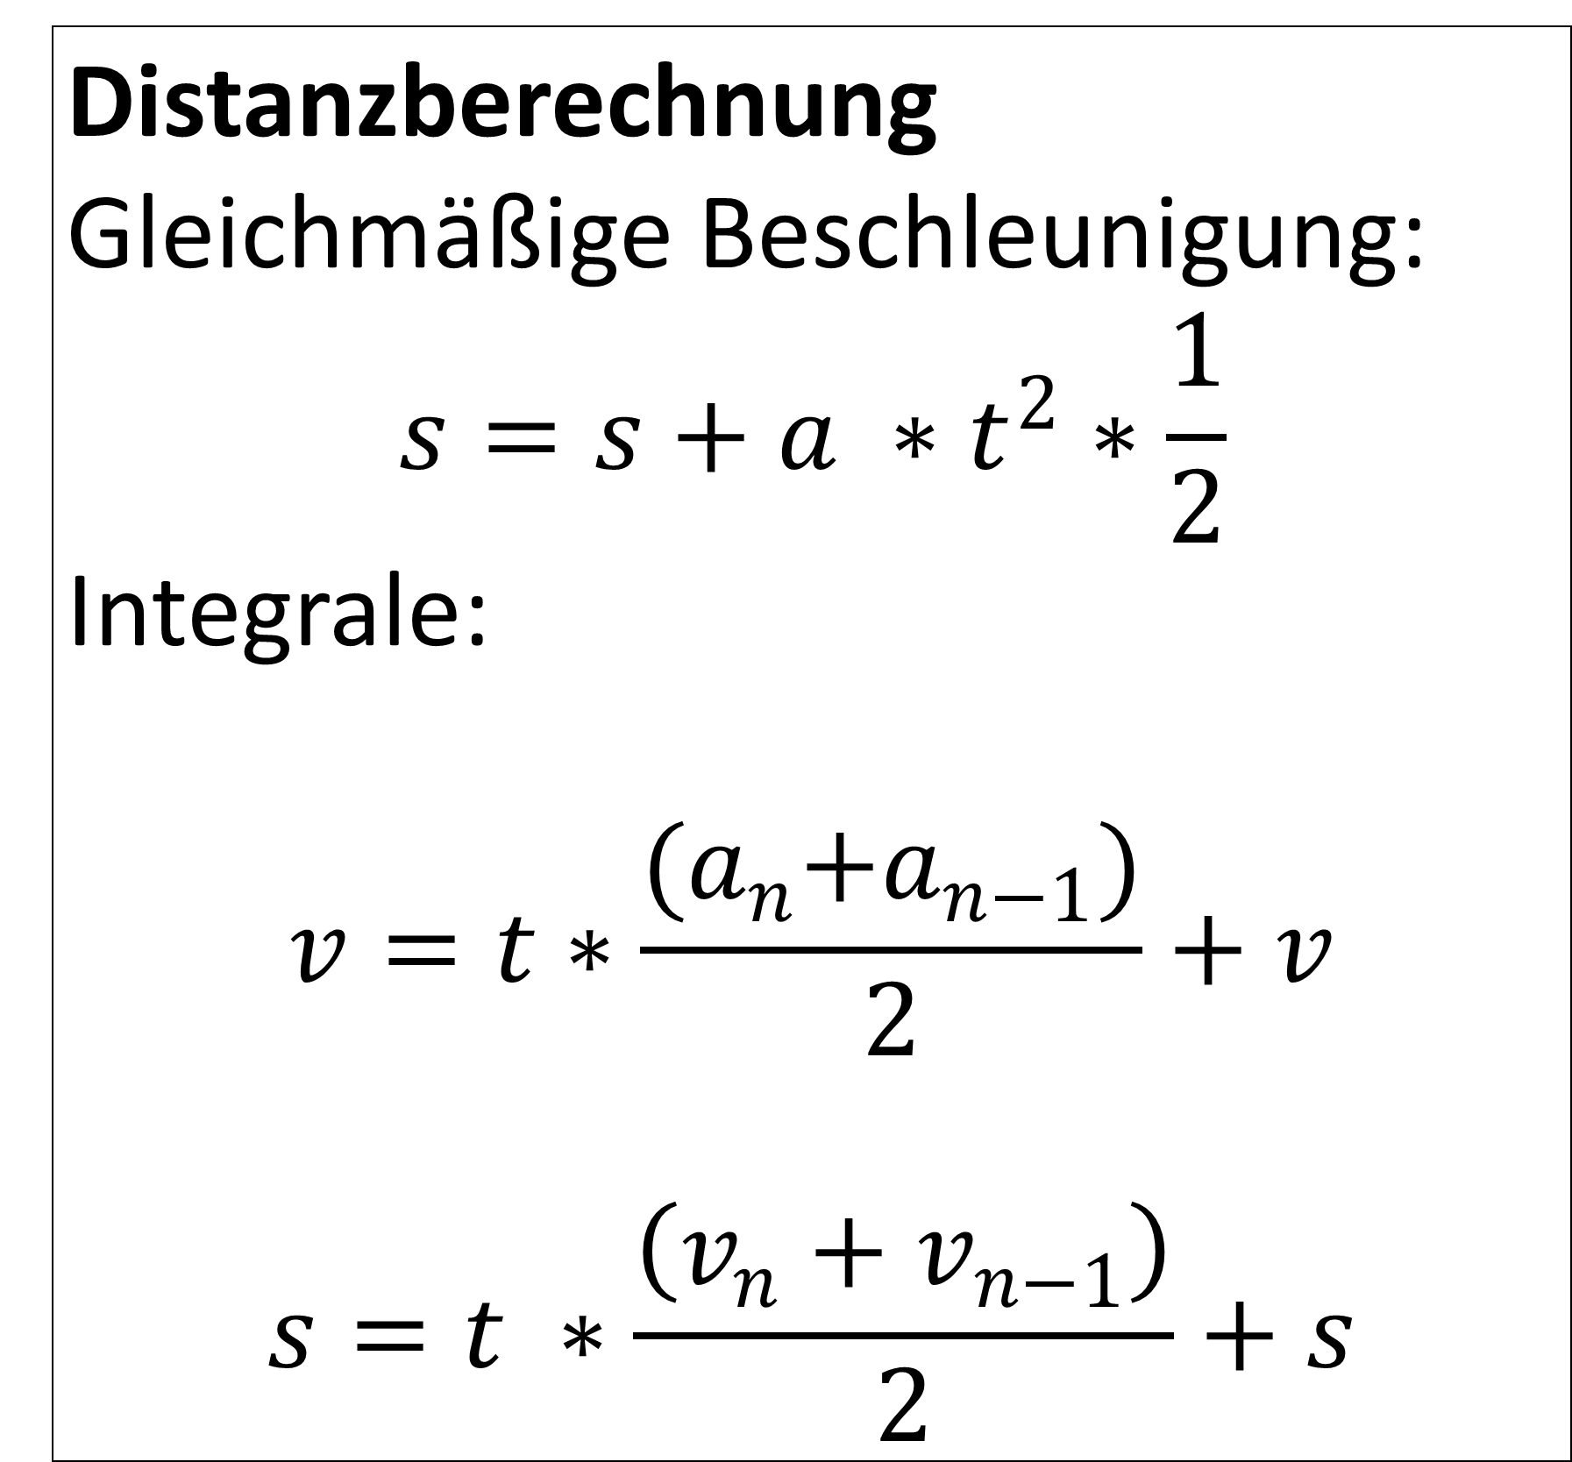
Archer-Tracker
Schützenvermessung als DIY-Version
Idee: Kostengünstiges 3D-Tracking für jeden bereit zu stellen, das Augenmerk lag hierbei auf dem Tracking von Bogenschützen
MPU9250
Multi-Chip | 3 Achsen pro Sensor
Beschleunigungssensor
Gyroskop
Magnetometer
Digital Motion Processor
400kHz
I²C
BLE-Chip eingebaut
Rechenleistung für Machine-Learning
Klein + leicht
Arduino Nano 33 BLE
Distanzberechnung
Gleichmäßige Beschleunigung:
$$s=s+a ∗t^{2}∗\frac{1}{2}$$
Integrale:
$$v=t∗\frac{{(a}_{n}+a_{n−1})}{2}+v$$
$$s=t ∗\frac{\left(v_{n}+v_{n−1}\right)}{2}+s$$
BLE
50Hz Übertragung
Eine Characteristic pro Sensor
Geringer Stromverbrauch
Hohe Datenrate
Starnetwork möglich
Smartphone
Anzeige der Daten und Auswertung
Die Fehler steigen exponentiell, dies kann nicht vermieden, jedoch durch andere Sensoren, Kalibrierungen und Filtern verbessert werden.

